Slide 1
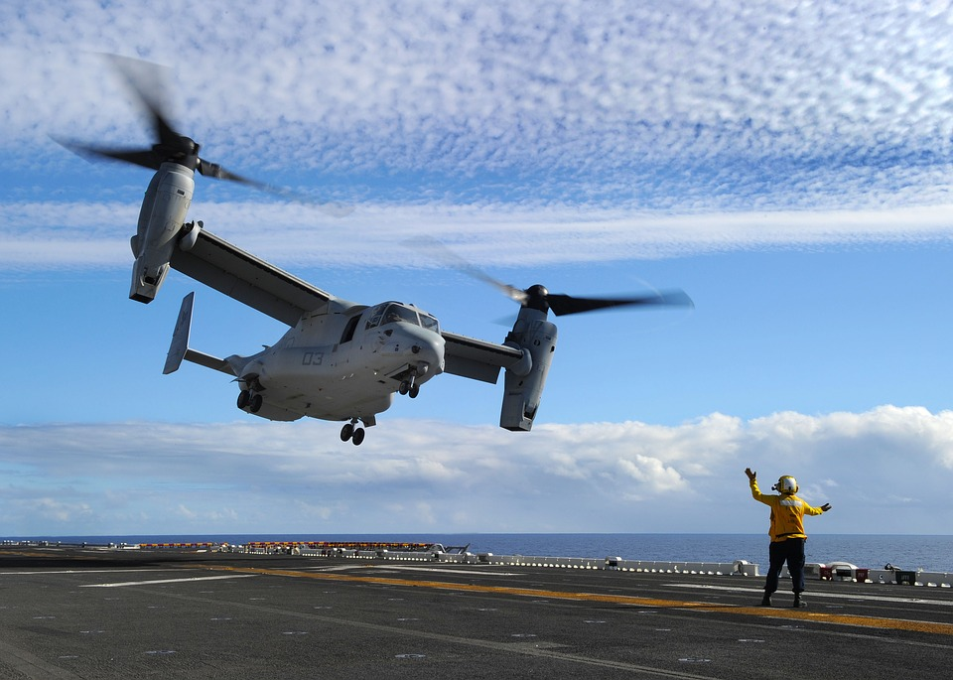
종합설계 제안서
경비 시스템 탑재된 드론 정찰대
Drone Recon mounted Security System
2016156035 채윤원 방영철 교수님
2016156041 최수인 방영철 교수님

Slide 2
목 차
종합 설계 개요 | 시스템 수행 시나리오 | 시스템 구성도
개발 환경 및 개발 방법 | 업무 분담 | 종합 설계 수행 일정 | 필요 기술 및 참고 문헌
2

Slide 3

1 종합설계 개요
Drone Recon mounted Security System
드론 개요
비행 가능한 무인 항공 이동기
초창기 군사용으로써 표적기 및 정찰 용도
드론의 HW만으로는 그저 하늘을 나는 소형 비행기에 불과하지만 인터넷 통신, 농업, 환경보호 등의 서비스 및 수많은 신규 비즈니스 모델 콘텐츠와 융합하면 가능
과거
분야가 확장되고 대중화되는 등 드론의 발전으로 세계 각국은 드론 산업을 선점하기 위해 치열한 경쟁구도 구축
세계 드론 시장은 미국과 중국이 주도하고 있으며 기존 항공기 제조업체 외에 IT, 전기, 통신업체 등의 드론 시장 진출
항공 통신 기술의 발달과 제어 시스템 발달로 분야 확장
특히 취미, 레저용으로 점차 대중화, 보편화
현재
차세대 드론 산업은 제조, 서비스 융합 모델로 주목
IT 기술 및 다양한 서비스와 결합해 시너지 창출
글로벌 기업들 중 드론 개발 및 생산과 관련된 것 외의 활용에 목적을 둔 기업들이 드론 산업에 적극 참여
우리나라도 IT 기술을 이용해 실세계에서 활용할 수 있는 발전을 위한 기술 개발 필요
미래
3

Slide 4
1 종합설계 개요
Drone Recon mounted Security System
드론 기술
드론 핵심기술
[항법 시스템] 내장된 관성 센서 및 GPS 등을 이용해 드론의 위치, 속도, 자세를 추적하는 센서 기술로, 다양한 센서 융합 기술과 통신 기술 요구
[제어 시스템] 드론의 위치, 속도, 자세를 조종자의 요구에 따라 동작할 수 있도록 하는 부분으로, 항법 시스템의 피드백 통해 작동되는 탐지, 회피 기술 포함
[특징] 신뢰성이 높고 정밀한 시스템을 위한 강인한 기술 개발이 요구되는 군수용 드론과 달리
민간 드론의 경우 다양한 분야로의 기술 응용을 위한 가격, 성능 등의 특성에 대한 유연한 알고리즘 개발 필요
군사용 드론 개발에 치중하고 있는 국내 드론 업체들이 민간 및 상업용으로 확장 및 발전할 수 있는 대책 필요
상업용 드론 시장은 아직 시작단계 수준으로, 최근 주목받고 있는 엔터테인먼트에 쓰일 수 있는 소형 드론의 경우는 소수 업체만이 개발 진행
4

Slide 5
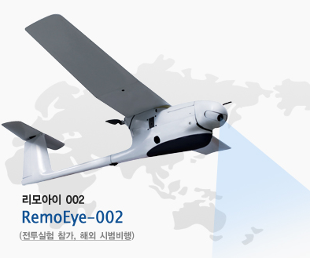
1 종합설계 개요
Drone Recon mounted Security System
드론 시장 동향
유콘시스템 리모아이
육군 대대급 무인기로 감시 정찰용 드론
투척이륙과 자동으로 수직착륙 가능 & 좁은 지역 운용 가능
주야간 카메라 탑재로 감시정찰능력 보유
GPS 교란 또는 통신두절에 대비한 자동비행 & 귀환 시스템 갖춤
시사점
서비스가 군사용에 초점이 맞추어져 있음
주로 농약 살포와 촬영용으로 사용되어 실생활 적용에 부적절
5

Slide 6
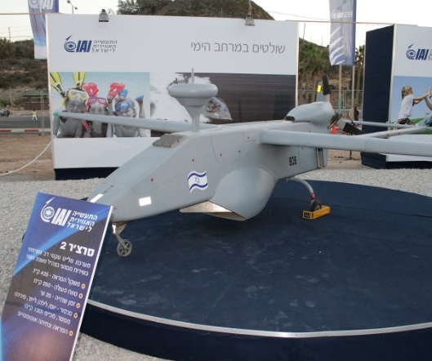
1 종합설계 개요
Drone Recon mounted Security System
드론 시장 동향
송골매 무인정찰기
군단의 핵심 표적을 획득, 제공하는 역할
실시간 원격조종과 프로그램에 의한 자동항법 비행 가능
주야간, 실시간 영상정보 수집 담당
통신 두절 시 자동 귀환 가능
시사점
서비스가 군사용에 초점이 맞추어져 있음
대형 드론으로 일상 생활 사용 불가능
6

Slide 7
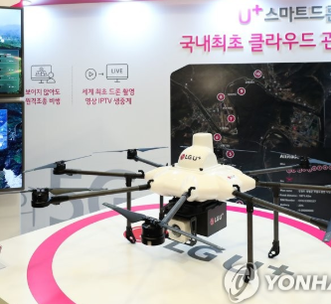
1 종합설계 개요
Drone Recon mounted Security System
드론 시장 동향
LG 클라우드 관제시스템
LTE 네트워크와 관제시스템을 연동한 드론 개발
맨눈으로 보이지 않는 곳에서도 재난 감시와 물류 수송 영역 등에 진출
이륙에서 비행을 거쳐 귀환에 이르는 전 과정 자율 주행으로 수행
전파 세기 확인해 비행 경로 설정 가능
시사점
LTE 네트워크 사용으로 비용 측 큰 부담
범용 관제 시스템으로 특수 목적 서비스에 적합하지 않음
7

Slide 8
1 종합설계 개요
Drone Recon mounted Security System
드론 정찰대 필요성
* 드론 정찰대 배경
실생활에서 사용 가능한 드론이 경비원의 역할을 대신 수행
-> 한 개인이 정찰할 수 있는 시간이 한정되어 있어, 예상치 못한 지대에서 사고가 발생할 가능성이 있음
-> 사건 발생 시에, 다각화된 방면으로 현장 정보를 제공해주는 것이 필요
현재 기술의 문제점
-> 군사용에 특화된 드론 위주의 기술들로 실생활 기술의 부족
-> 광범위한 지대를 탐색하는 정찰용 드론 위주로, 특정 지대를 세분화해 사용하는 기능 부족
-> 일상 생활에서 사용하는 드론 서비스 개발
-> 프로그램으로 제어 가능한 무인 비행 물체를 활용해 경비 효과 극대화
-> 기존 드론은 조종할 줄 알아야 하기에 진입장벽이 높지만, 자율주행으로 손쉽게 인터페이스만으로 사용 가능
드론 정찰대 필요성
드론 정찰대 목표
사용자가 지정한 경로로 정찰하며 영상을 촬영해 중앙 관리 센터와 통신하는 드론 제작
일반 경로와 위험지대 구역, 낮과 밤의 서비스 구분으로 보다 섬세한 서비스 제공을 목표로 함
8

Slide 9
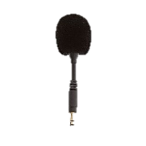

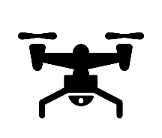
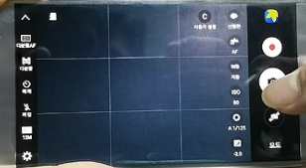
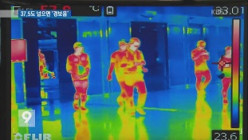
2 시스템 수행 시나리오
Drone Recon mounted Security System
중앙 센터에서 드론에게 경로를 지정해 정찰하도록 함
드론은 영상을 촬영하며 정찰해 중앙 센터(웹사이트)에 데이터 저장
낮과 밤의 드론 작동 시나리오가 상이하며, 각 위험 상황 발생시 사진 전송하며 마이크로 통신 수행
1) 파일 저장 경로, 주행 경로, 위험지역 설정
웹 기반
인터페이스
데이터 저장폴더
네트워크
인터페이스
중앙 센터
음성 통화
2) 드론과 통신
4-2) 웹에 이미지 전송
음성 통화
4-1) 웹에 영상 전송
이미지
위험
영상
3) 드론 정찰 시작
낮 : 주행 영상, 위험지역 사진
밤 : 주행 영상, 보행자 사진, 위험지역 사진
열화상 카메라
9

Slide 10

3 시스템 구성도
Drone Recon mounted Security System
설정한 파일 경로 내
영상, 사진 저장
사진 / 이미지 파일
웹 기반 드론 관제 센터
동영상 파일
RTSP protocol
영상, 사진 송수신
RTSP protocol
드론 정찰기
Navio2
Raspberry Pi
Px4 : 자율비행
Micro
RTSP
Camera
IR Camera
MicroPhone
Speaker
GPS
Motor
사진영상 데이터
열화상,
사람 인식
비상시 웹과 통신 수행
자체 위치 기억
비행 구동
10

Slide 11
4 개발환경 및 개발방법
Drone Recon mounted Security System
Drone
Manager
OS | Ubuntu Linux
Mounted | Raspberrypi + navio2
Program Language | C++
Network | RTSP, GPS
Framework | px4
OS | Windows 10
Server | Tomcat
Program Language | JSP
Network | RTSP
Design | HTML5
11

Slide 12
4 개발환경 및 개발방법
Drone Recon mounted Security System
사용자가 지정한 경로로 정찰하며 영상을 촬영해 중앙 관리 센터와 통신하는 드론 제작
일반 경로와 위험지대 구역, 낮과 밤의 서비스 구분으로 보다 섬세한 서비스 제공을 목표로 함
1) 드론 자율 주행
2) 실시간 웹 기술
3) 정찰을 위한 사람 인식
지정 경로 내 영상 촬영을 통해 기본적인 정찰 기능 구현
열화상 카메라를 이용해 낮/밤 사람 인식 기술
위험 상황시 현장과의 통신을 위해 마이크와 스피커 활용
Navio2 기반 드론 내 SW 작동
오픈 소스 px4를 통한 자율 주행 비행 시스템
자체 위치 정보 취득을 위한 GPS 기술 이용
드론과 통신을 위한 웹 기반 플랫폼
수신받은 실시간 영상과 드론의 현재 상태를 띄어 보여주는 시스템
RTSP 프로토콜을 이용한 드론과 웹 간의 통신 구현
12

Slide 13
5 업무 분담
Drone Recon mounted Security System
최수인 (팀장) | 채윤원
드론 내 자율 주행 시스템 구현 | 드론과 웹사이트간 통신 구현
열화상 카메라, 일반 카메라 동작 구현 | 통신 웹사이트 제작
13

Slide 14
6 종합설계 수행일정
Drone Recon mounted Security System
 | 12월 | 1월 | 2월 | 3월 | 4월 | 5월 | 6월 | 7-8월
사전 조사 요구사항 정의, 분석
HW 설계 및 제작
Web 설계 및 제작
중간 과정 보고
HW와 Web 통신 연동
최종 테스트 및 보고서 작성
14

Slide 15
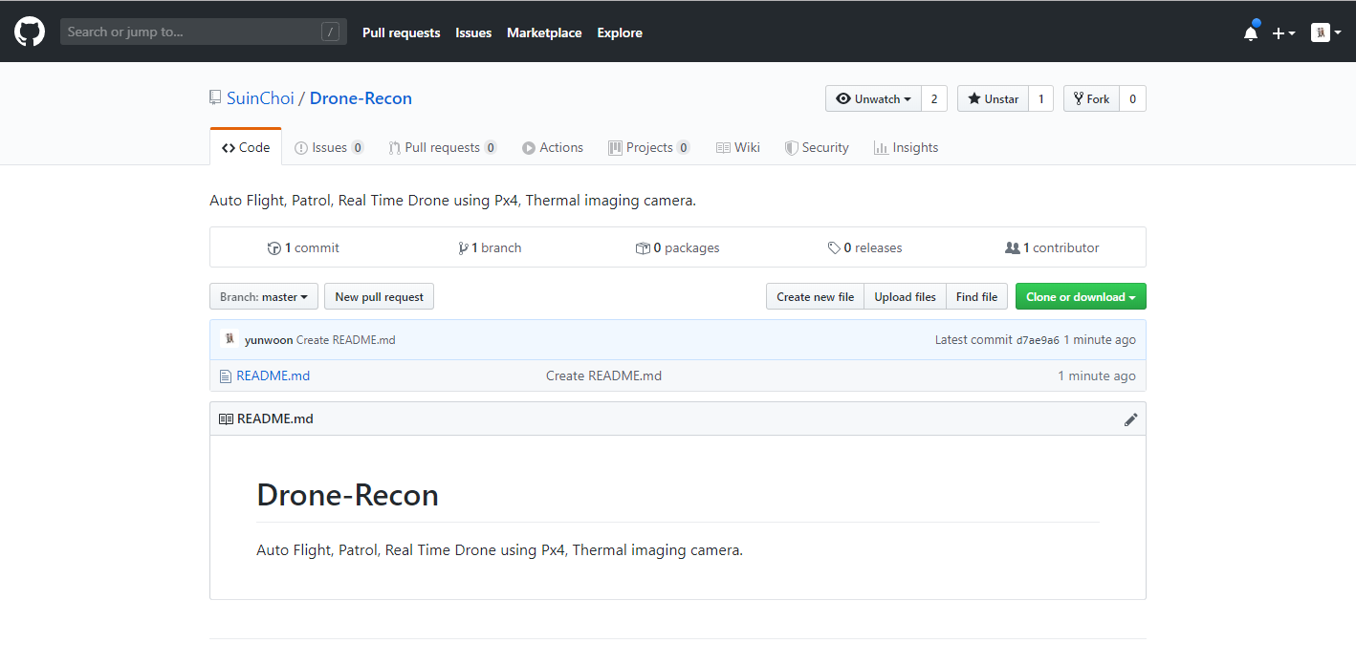
7 Github
Drone Recon mounted Security System
15

Slide 16
8 필요기술 및 참고문헌
Drone Recon mounted Security System
▶ px4 autopilot open source
https://px4.io/
▶ 자율주행 드론개발을 위한 pixhawk 개발환경 구성
https://swimminglab.tistory.com/14
▶ RTSP 실시간 스트리밍 프로토콜
http://www.ktword.co.kr/word/abbr_view.php?m_temp1=1798
▶ open source drone software projects
https://dojofordrones.com/open-source-drone/
16

